Slide 1

Scala Butthurt Tools
Кирилл Саксин gh: saksmt

Slide 2


Slide 3
Добавление зависимотей
3

Slide 4
Добавление зависимотей
Выполнение тасок
4

Slide 6
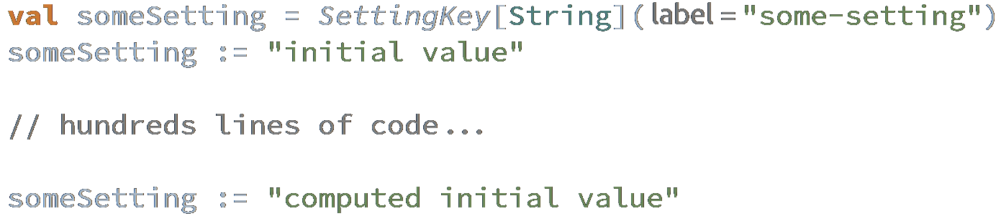
Ключи
initial-definition.sbt
6

Slide 7
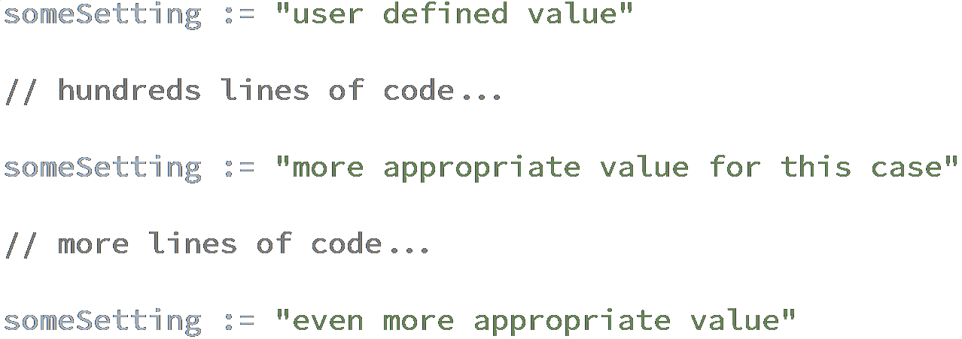
Ключи
project/somewhere.sbt
7

Slide 8
Ключи
project/somewhere-else.sbt
8

Slide 10
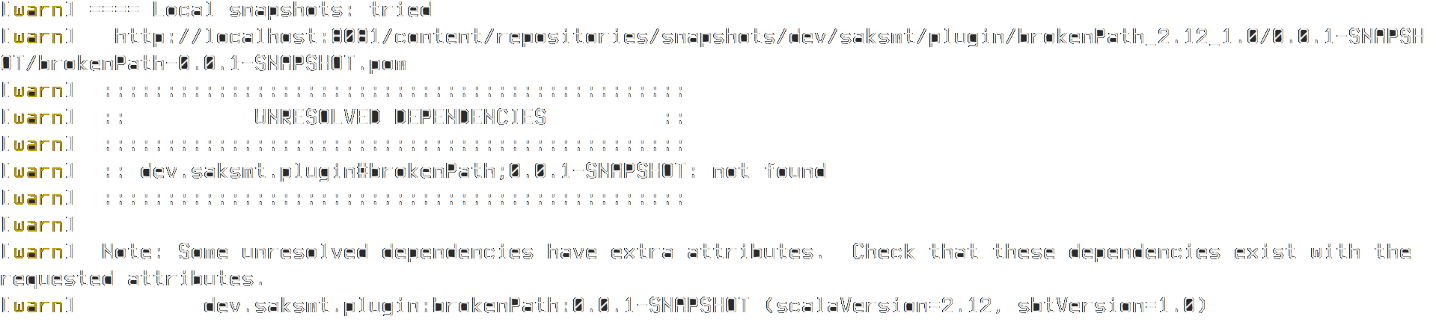
Кишки плагинов: путь к артефакту
10

Slide 11
Включаем внимательность
11

Slide 12
Включаем ультра-внимательность
12

Slide 13
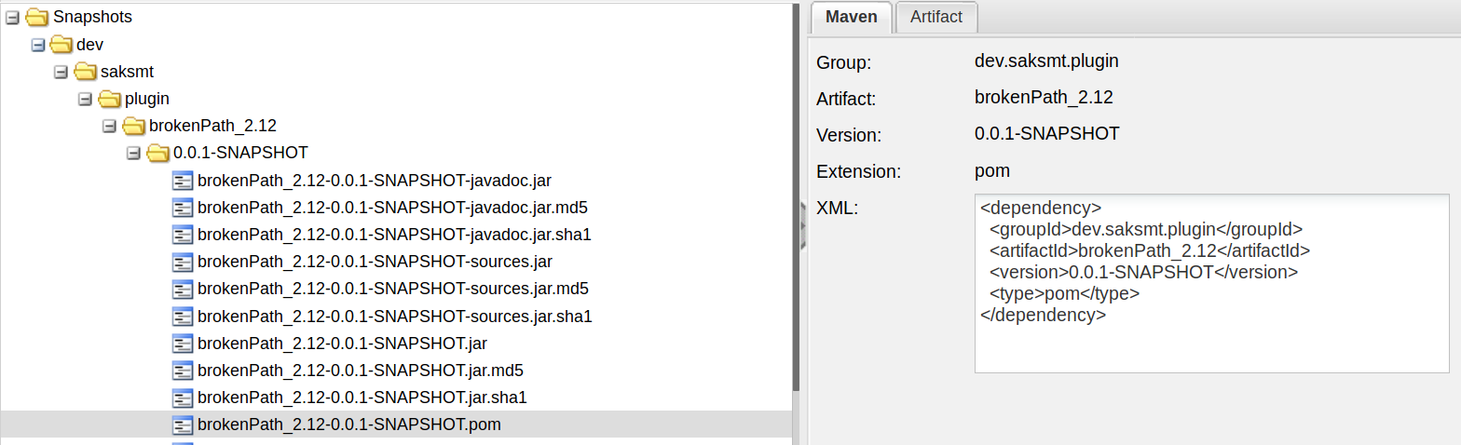
А как оно паблишится поумолчанию?
13

Slide 14
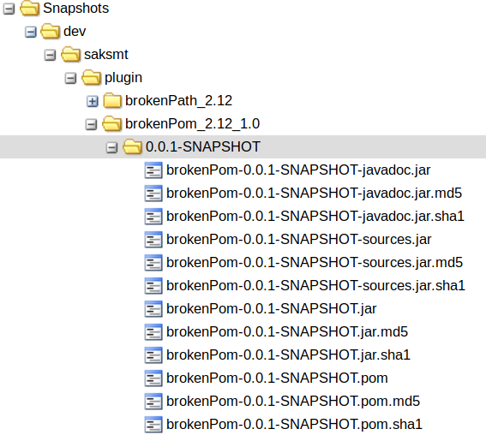
Чего хочет sbt?
14

Slide 15
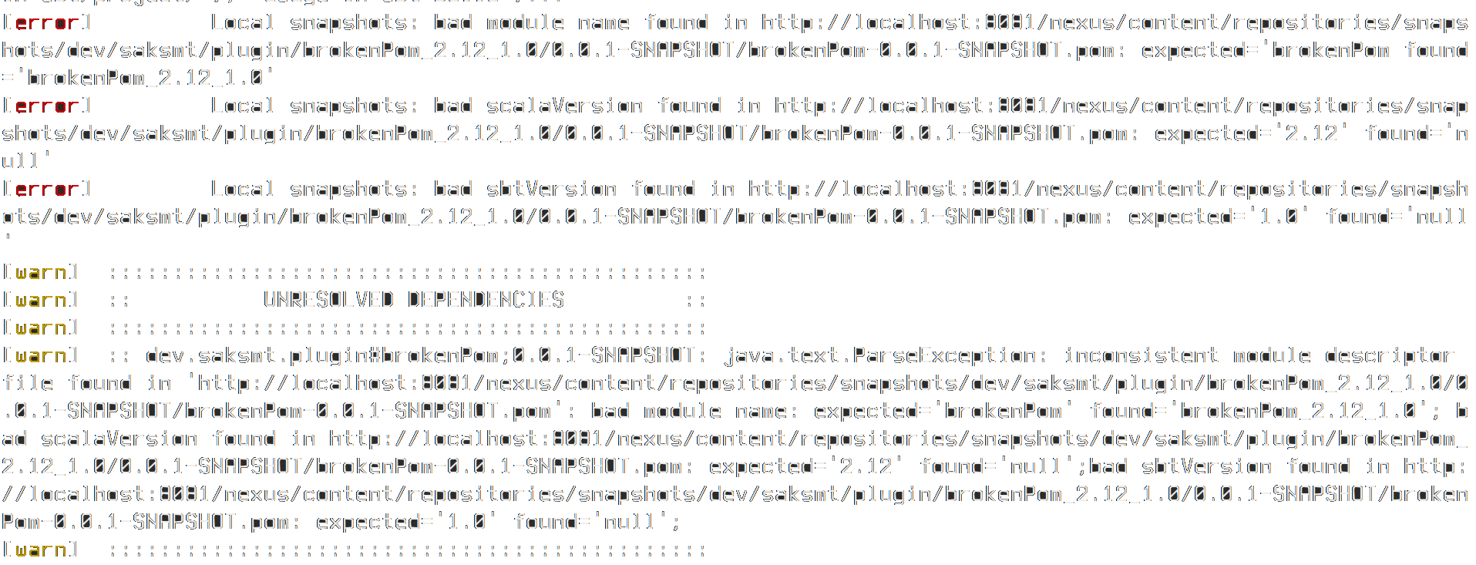
Кишки плагинов: pom.xml
15

Slide 16
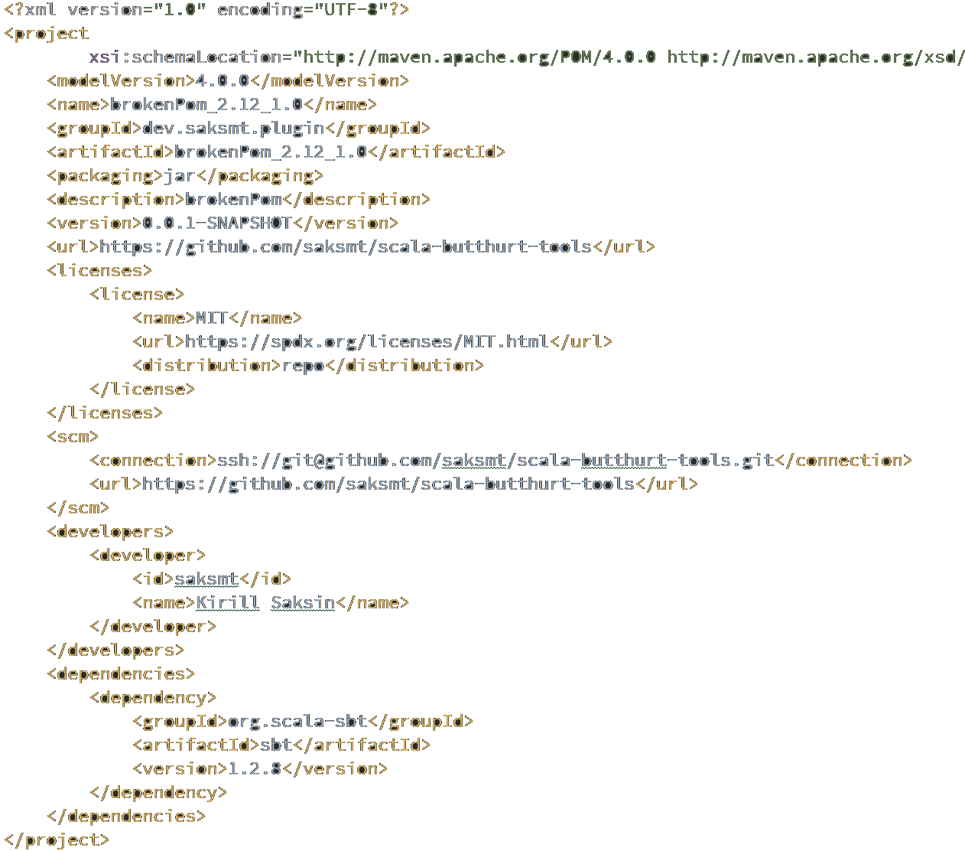
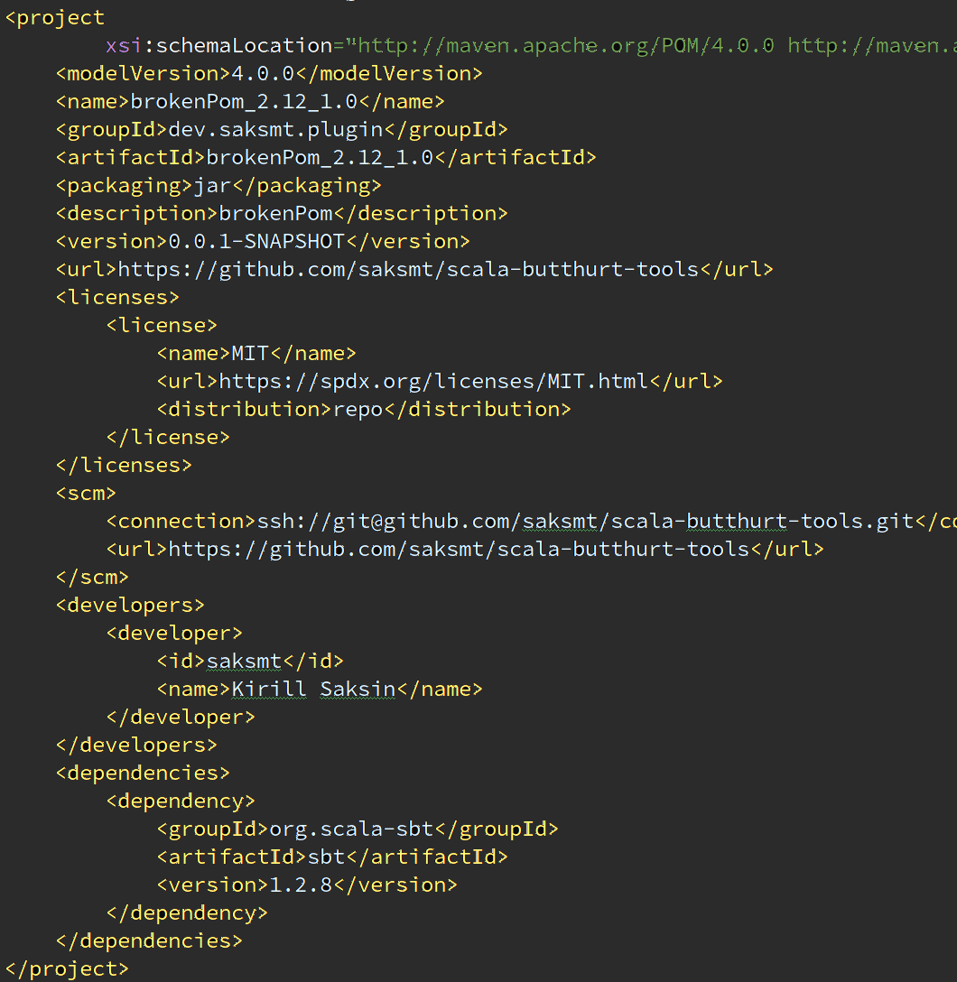
И что там?
16

Slide 17
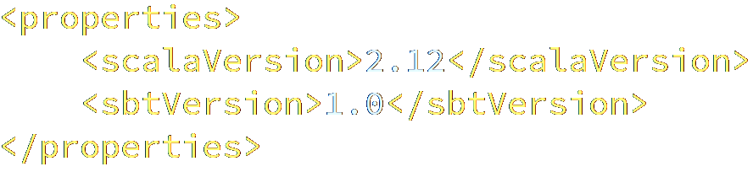
А не хватает чего?
17

Slide 18
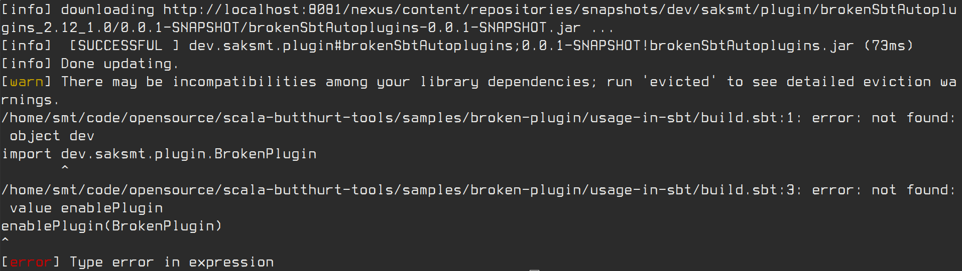
18

Slide 22
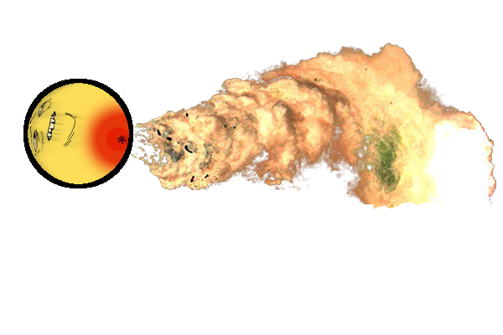

Slide 24
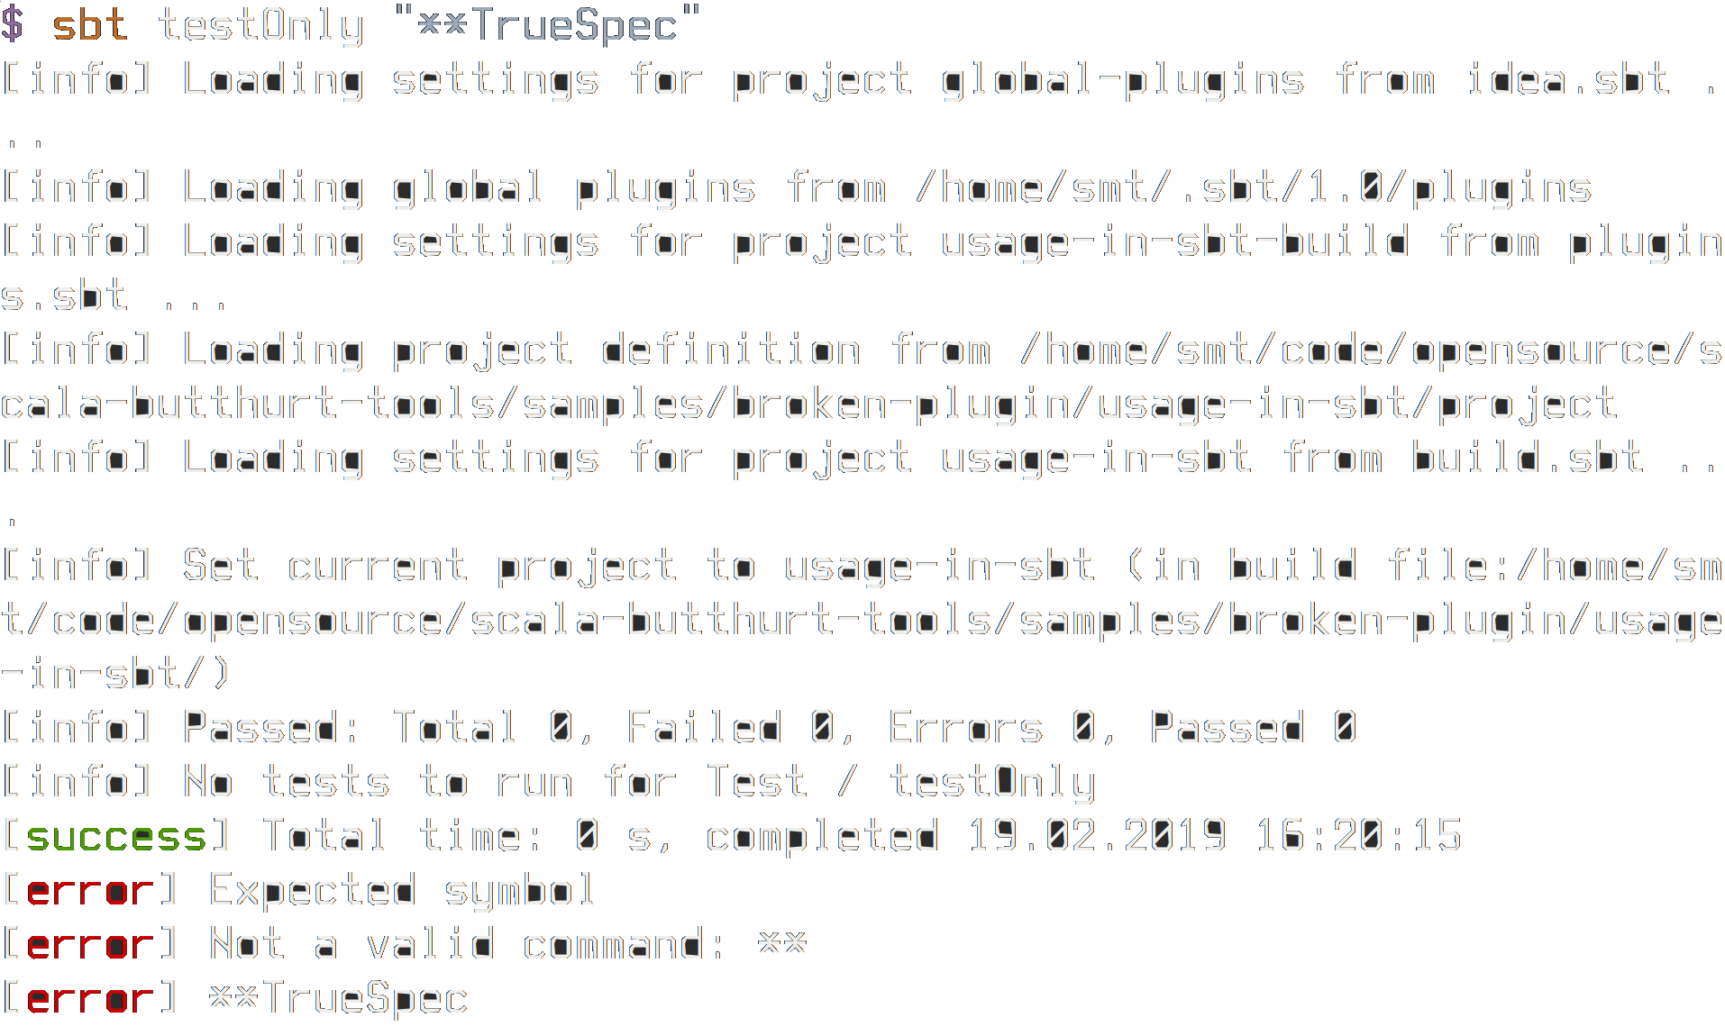
CLI: аргументы
24

Slide 25
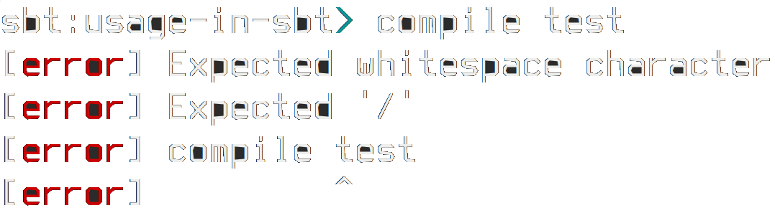
Shell: несколько команд
25

Slide 26

Resolve keys, resolve project, ...
26

Slide 27


Slide 29
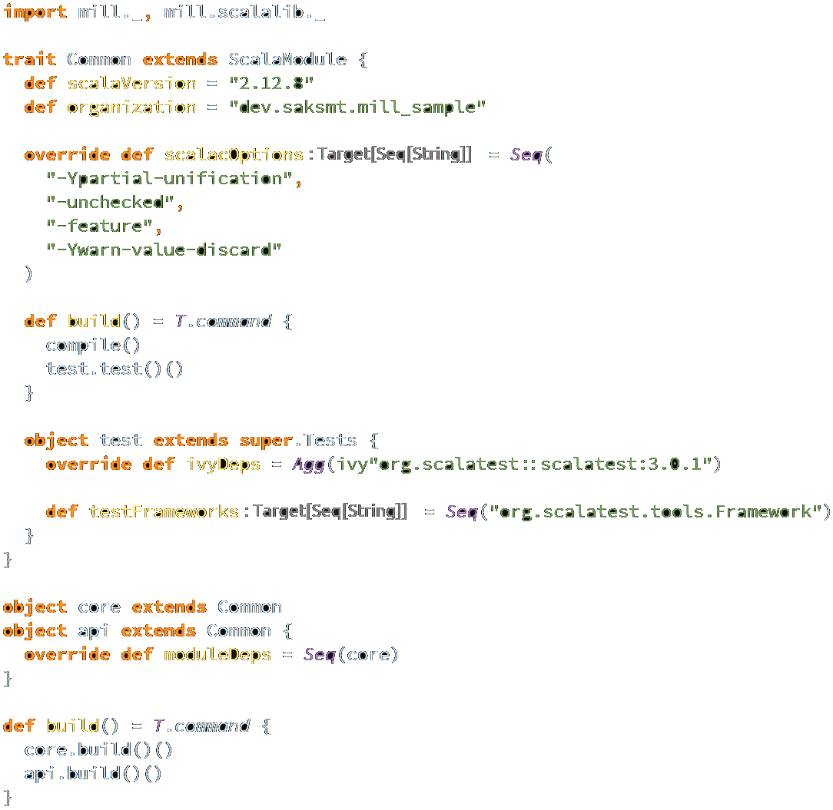
Простой билд
29

Slide 30
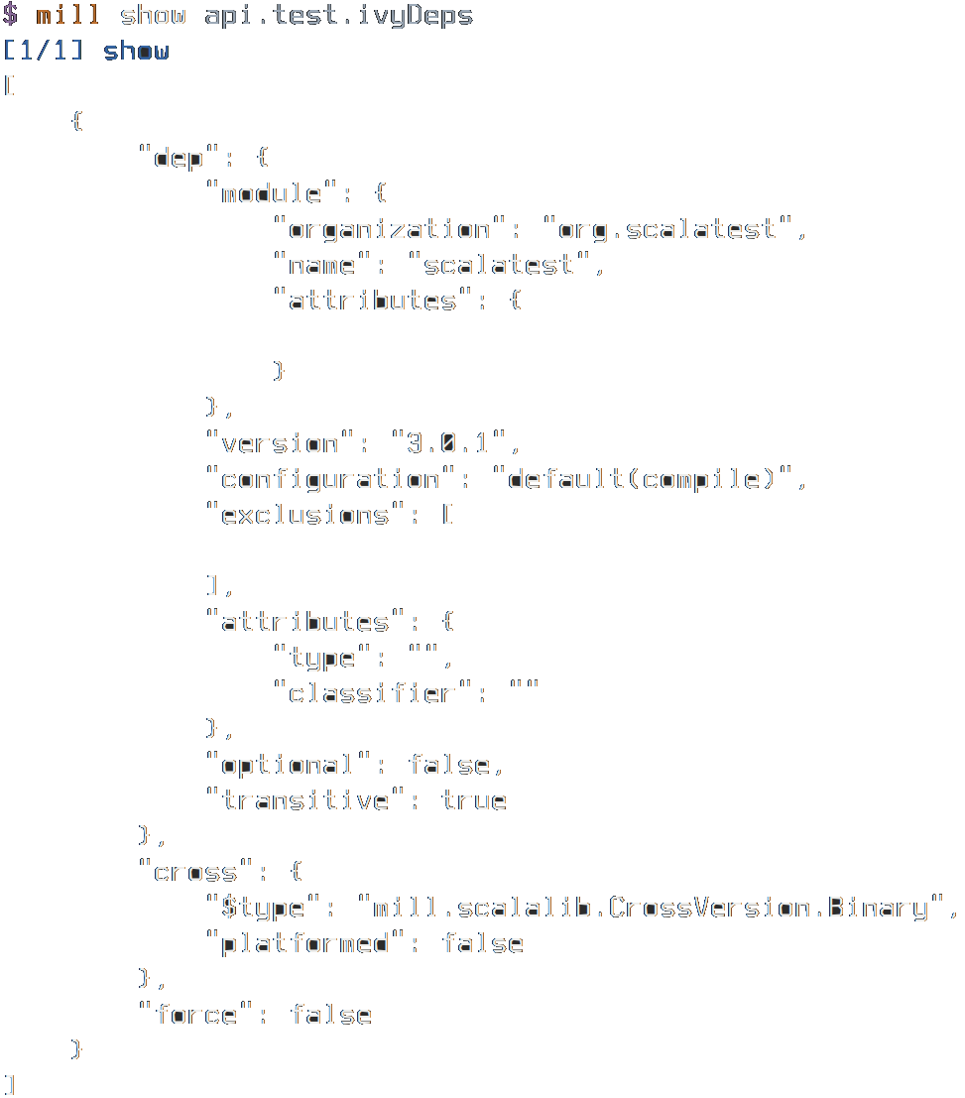
CLI: mill покажи кишки!
30

Slide 31
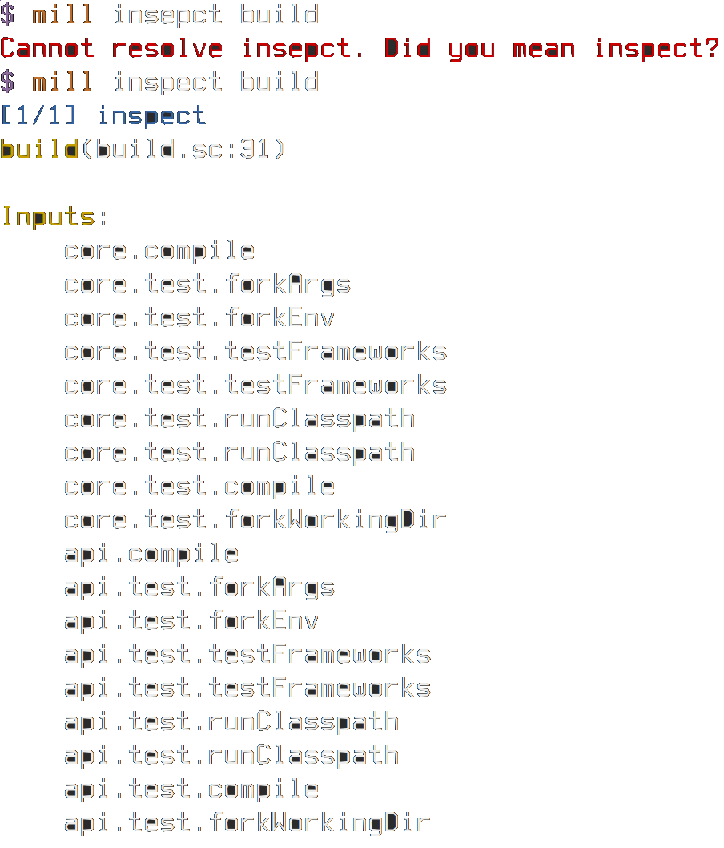
CLI: чего надо этой таске?
31

Slide 32
Рефакторим билд
32

Slide 33
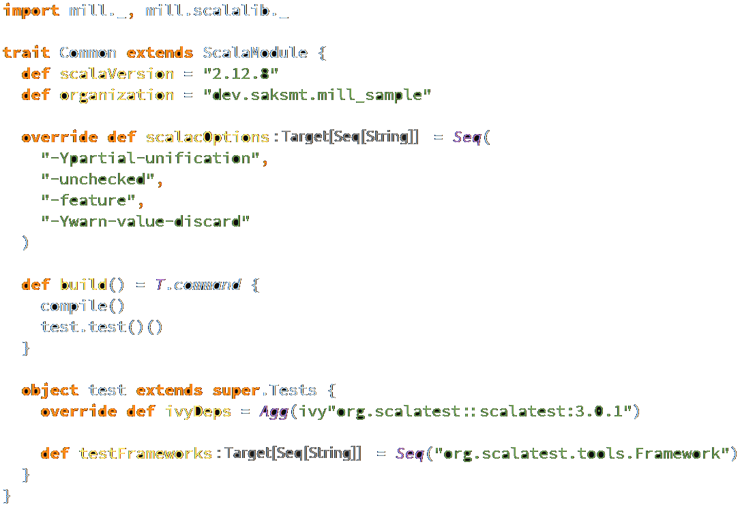
buildCommons/common.sc
33

Slide 34
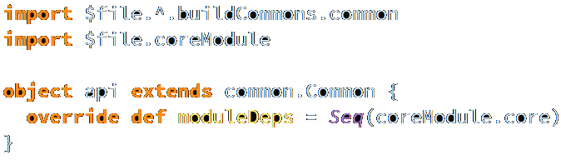
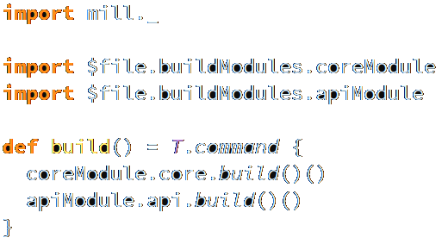
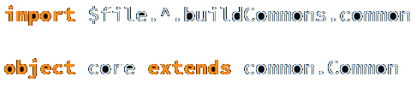
buildModules/api.sc
build.sc
buildModules/core.sc
34

Slide 35

Mill — build tool для вашего следующего проекта
35

Slide 37
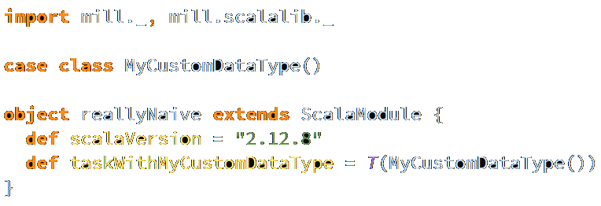
Кеширование и сериализация
37

Slide 38
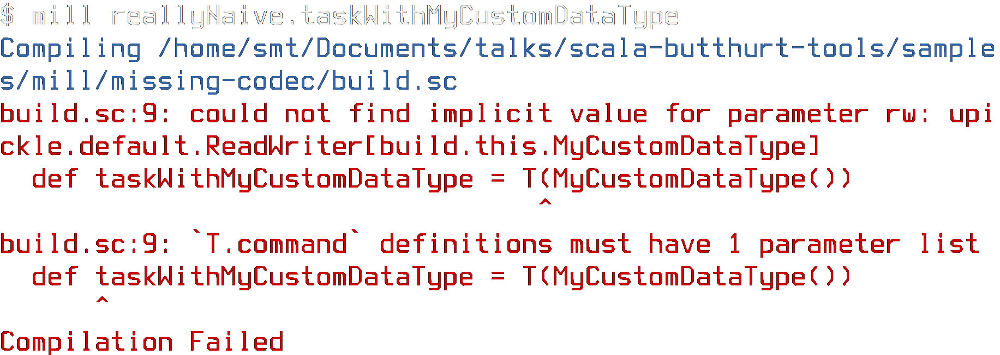
Кеширование и сериализация
38

Slide 39
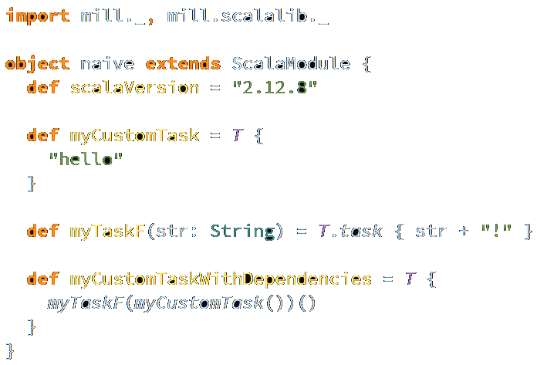
Аппликативная мина
39

Slide 40
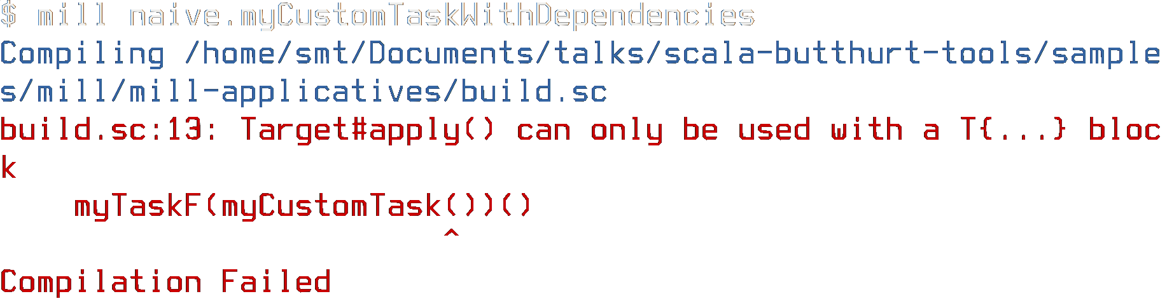
Подорвались
40

Slide 41
А чего мы хотели-то?
41

Slide 43
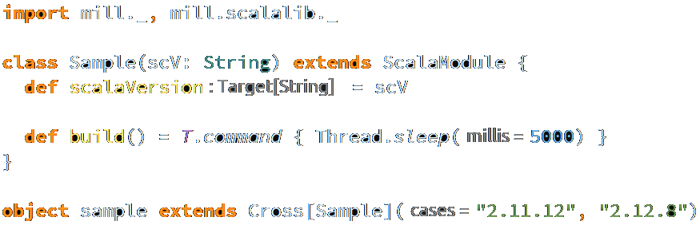
Аппликативы говорите?
43

Slide 44
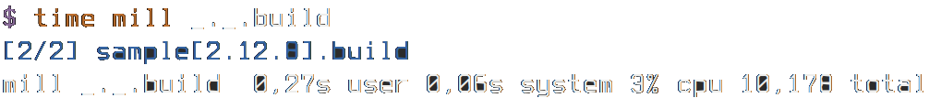
Аппликативы говорите?
44

Slide 45
Аппликативы говорите?
45

Slide 46
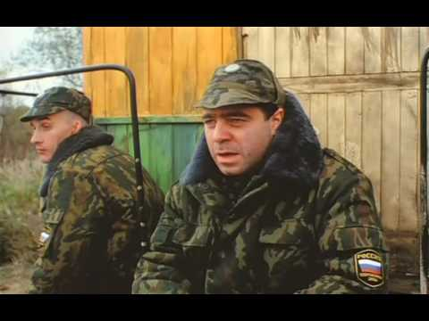
Видишь документацию? Нет. И я не вижу
46

Slide 47
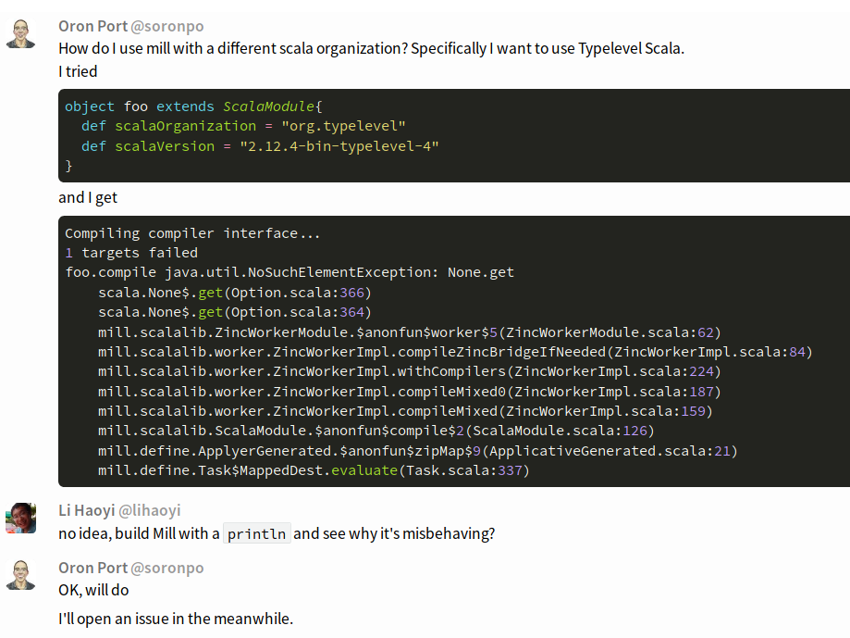
47

Slide 48
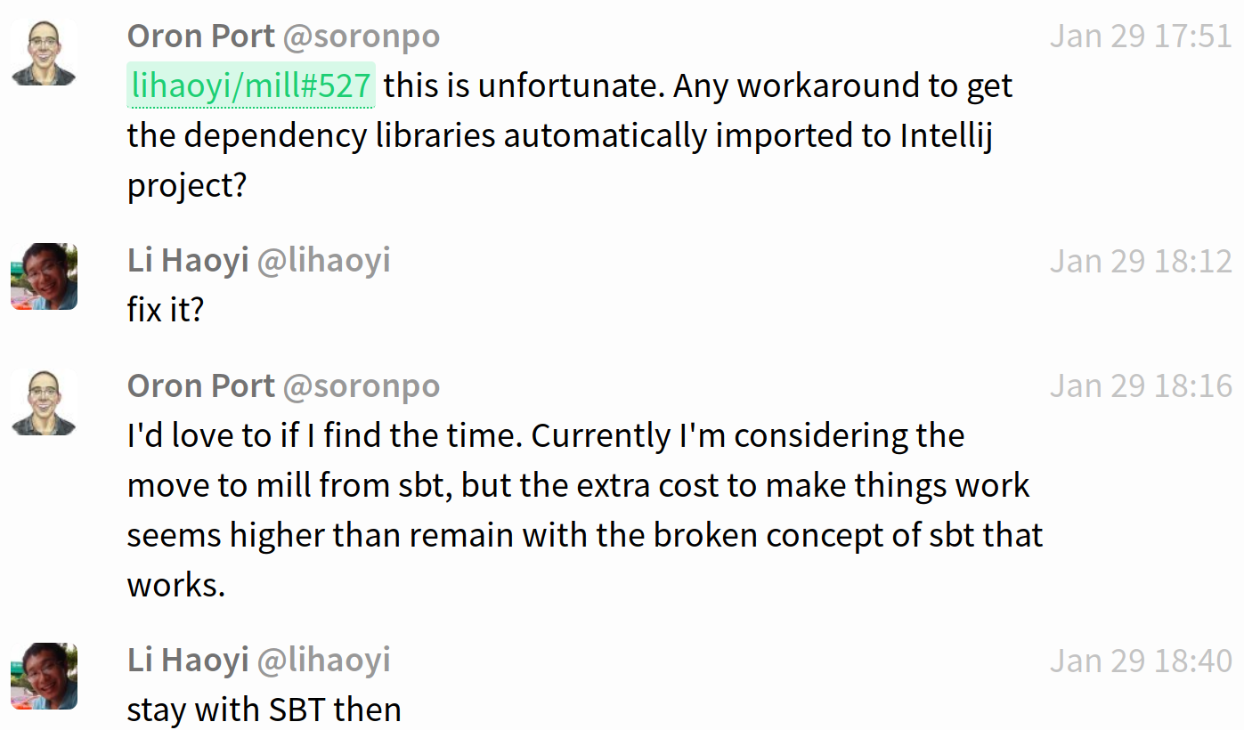
48

Slide 50


Slide 51
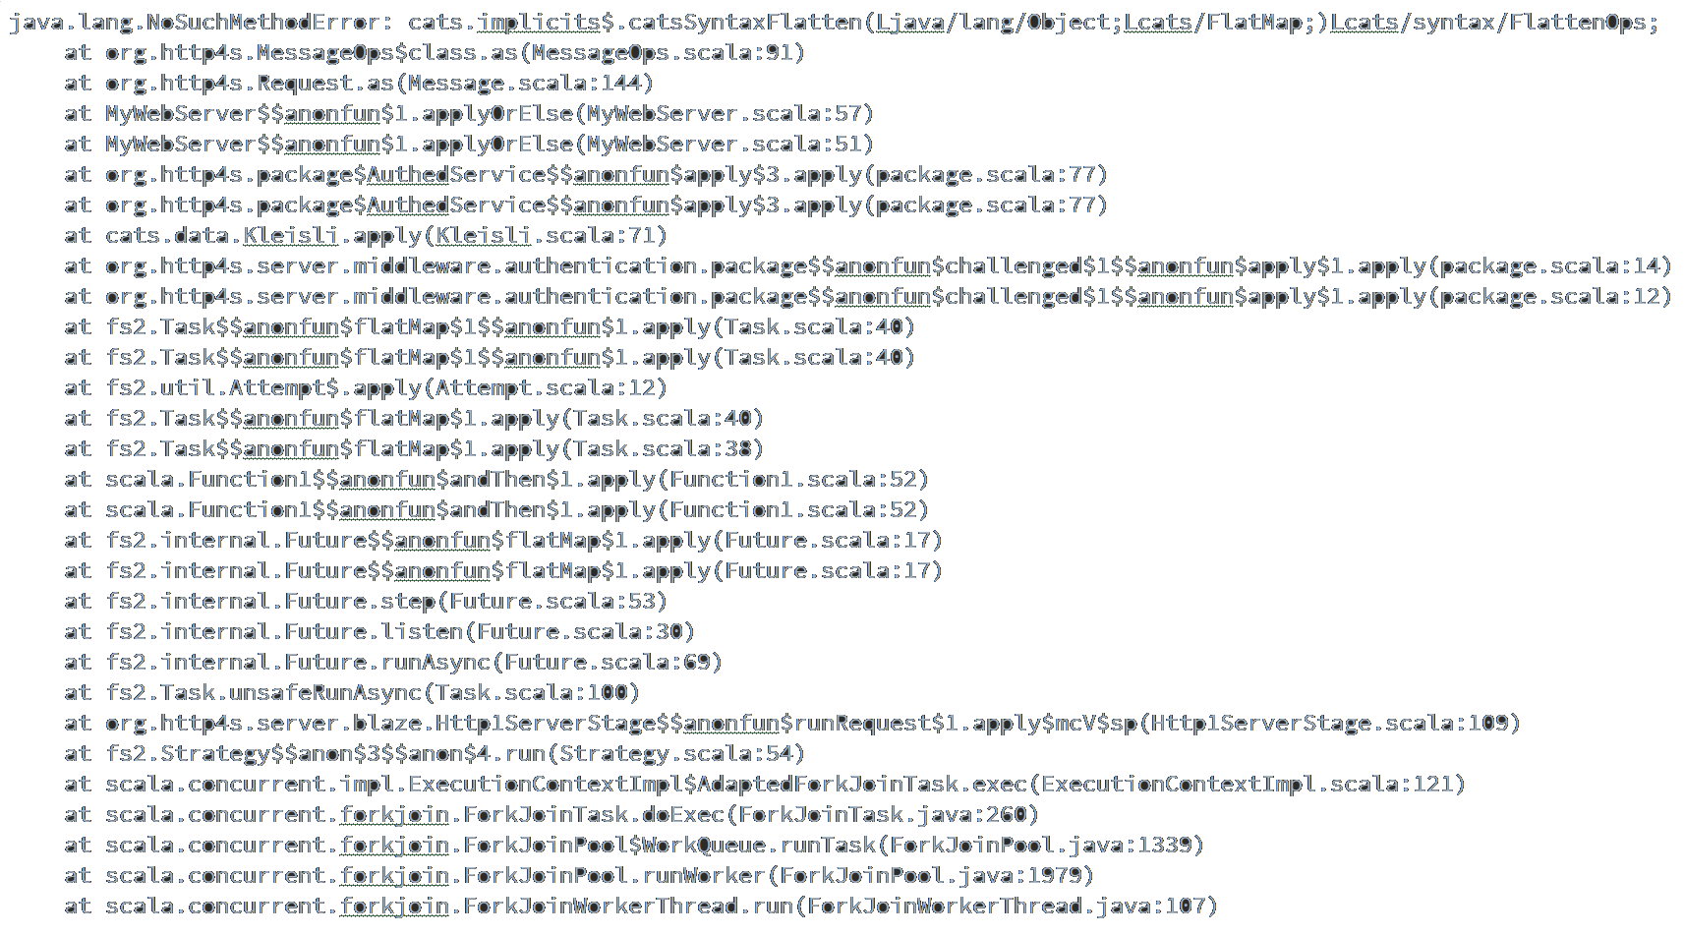
Лечим бинарные несовместимости ампутацией
51

Slide 53

Source-based dependencies
53

Slide 54

Source-based dependencies
54

Slide 55



Сговор?
55

Slide 56

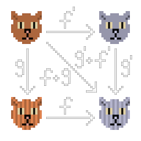


Существующие библиотеки
56

Slide 57
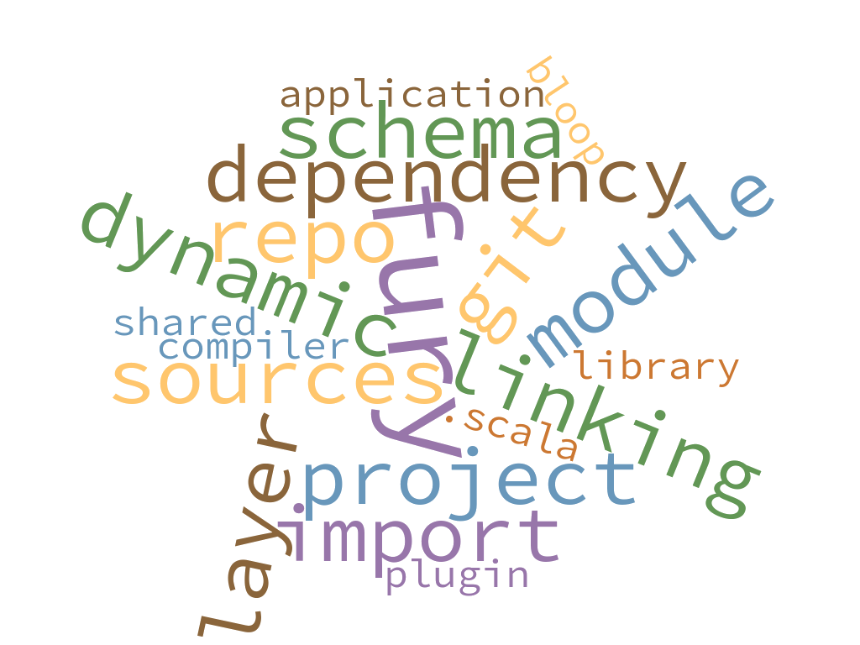
Новые концепты
57

Slide 59

Вопросы?
Scala User Group
Podcast: scalalaz.ru
Telegram: @scala_ru
Meetup.com: @ScalaSpb
YouTube: goo.gl/1Tdvyw

